Slide 1
‏آمار برای علم داده
‏۹
‏جلسهٔ ۹
‏دورهٔ علم داده | ترم ۲
‏مدرس: کیوان محمودی
Notes:
نوت‌بوک این جلسه: sessions/Session09_statistics.ipynb

Slide 2
‏اهداف این جلسه
‏آمار توصیفی: شاخص‌های مرکزی و پراکندگی و حساسیت آن‌ها به دادهٔ پرت
‏۱
‏جامعه و نمونه؛ توزیع نمونه‌گیری و قضیهٔ حد مرکزی
‏۲
‏خطای استاندارد و بازهٔ اطمینان
‏۳
‏آزمون فرض: فرض صفر، p-value و خطاهای نوع اول و دوم
‏۴
‏آزمون t، آزمون کای‌دو و آزمون جایگشتی
‏۵
‏همبستگی و اینکه چرا همبستگی به معنای علیت نیست
‏۶
‏تحلیل یک آزمون A/B
‏۷
‏اندازهٔ اثر و خطر آزمون‌های چندگانه
‏۸

Slide 3
‏میانگین یا میانه؟
‏۰٫۵٪
‏−۲۳٪
‏۷۱٪
‏تغییر میانه با حذف همان دو داده
‏تغییر انحراف معیار با حذف فقط دو دادهٔ پرت
‏بیشترین درصد انعام در دادهٔ tips
‏میانگین و انحراف معیار به دادهٔ پرت حساس‌اند؛ میانه و IQR نیستند. برای همین «درآمد خانوار» معمولاً با میانه گزارش می‌شود.

Slide 4
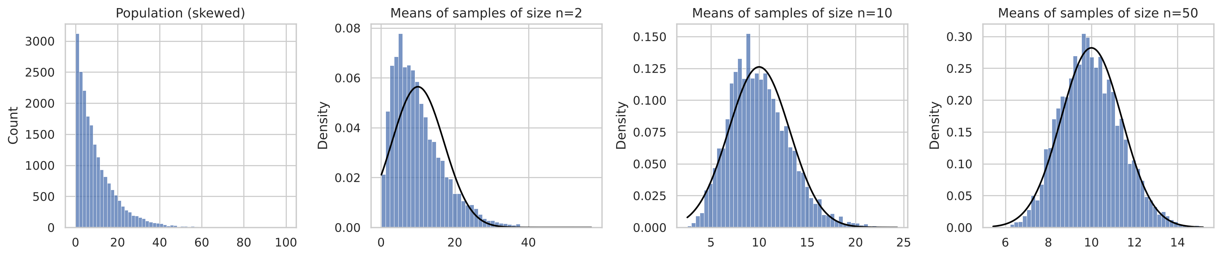
‏قضیهٔ حد مرکزی
‏جامعه به‌شدت چوله است، اما میانگین نمونه‌ها با بزرگ شدن n نرمال می‌شود. خطای استاندارد σ/√n است: برای نصف کردن خطا، نمونه چهار برابر.

Slide 5
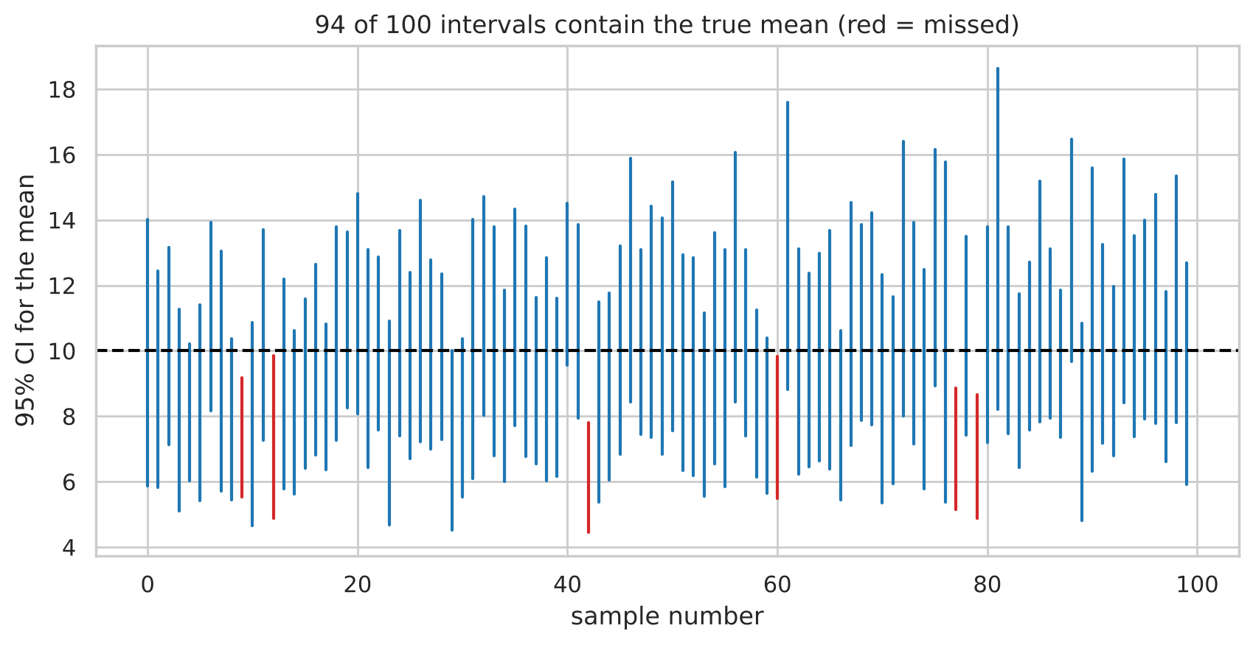
‏معنای درست بازهٔ اطمینان ۹۵٪
‏اگر روش را بارها تکرار کنیم، حدود ۹۵٪ بازه‌ها میانگین واقعی را در بر می‌گیرند. «به احتمال ۹۵٪ میانگین در این بازه است» تعبیر نادرستی است.

Slide 6
‏آزمون فرض
‏H₀ غلط است | ‏H₀ درست است | ‏
‏تصمیم درست (توان) | ‏خطای نوع اول (مثبت کاذب)، احتمال α | ‏H₀ را رد می‌کنیم
‏خطای نوع دوم (منفی کاذب) | ‏تصمیم درست | ‏H₀ را رد نمی‌کنیم
‏p-value: اگر H₀ درست باشد، دیدن نتیجه‌ای به این شدت چقدر محتمل است؟ p-value احتمال درستی H₀ نیست، و رد نکردن H₀ اثبات نبودن اثر نیست.

Slide 7
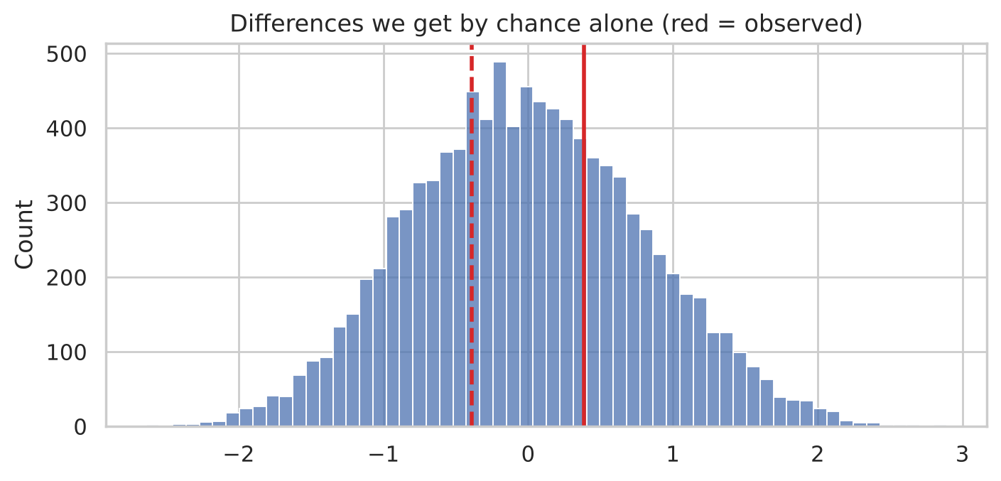
‏آزمون جایگشتی: همان ایده بدون فرمول
‏اگر سیگاری بودن بی‌اثر باشد، جابه‌جایی تصادفی برچسب‌ها نتیجه را عوض نمی‌کند. اختلاف واقعی (قرمز) کاملاً در محدودهٔ تصادف است: p ≈ ۰٫۶۴.

Slide 8
‏آزمون A/B
‏۵۸ هزار
‏[۱٫۰، ۳٫۶]
‏+۲٫۳
‏کاربر در هر گروه برای دیدن بهبود ۱۰٪ به ۱۰٫۵٪
‏بازهٔ اطمینان ۹۵٪ اختلاف
‏واحد درصد بهبود نرخ تبدیل نسخهٔ B
‏تقسیم تصادفی کاربران تنها راه مطمئن برای نتیجهٔ علّی است. گزارش کامل: چقدر بهبود، با چه عدم قطعیتی. اندازهٔ نمونه را قبل از شروع حساب کنید.

Slide 9
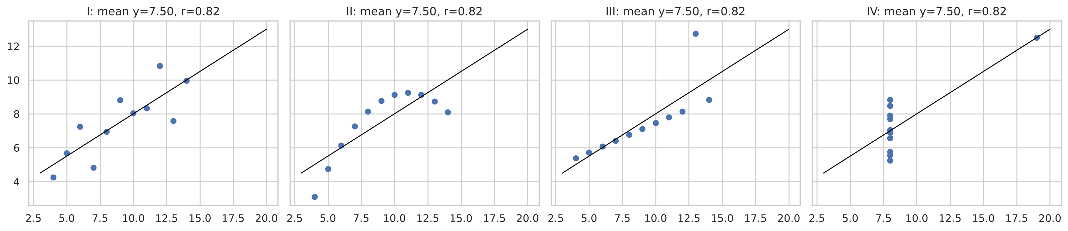
‏همیشه داده را رسم کنید
‏چهارگانهٔ آنسکوم: میانگین و همبستگی تقریباً یکسان، چهار دادهٔ کاملاً متفاوت. همبستگی علیت نیست: مخدوش‌کننده، علیت معکوس و تصادف.

Slide 10
‏خطر آزمون‌های چندگانه
‏۰
‏۲
‏۳۱
‏اثر واقعی؛ امتیازها کاملاً تصادفی ساخته شده‌اند
‏نتیجهٔ «معنی‌دار» در سطح ۰٫۰۵
‏آزمون روی امتیاز مشتری‌ها در دادهٔ فروشگاه
‏گزارش فقط نتایج معنی‌دار، یعنی p-hacking. با اصلاح بن‌فرونی، Holm یا Benjamini-Hochberg هیچ نتیجه‌ای معنی‌دار نمی‌ماند.

Slide 11
‏جمع‌بندی
‏برای دادهٔ چوله یا دارای پرت، میانه و IQR را گزارش کنید.
‏✓
‏قضیهٔ حد مرکزی: میانگین نمونه‌ها تقریباً نرمال است و خطای استاندارد با √n کم می‌شود.
‏✓
‏تخمین را همیشه با بازهٔ اطمینان گزارش کنید؛ بوت‌استرپ برای هر آماره‌ای کار می‌کند.
‏✓
‏p-value احتمال درستی H₀ نیست؛ همراهش اندازهٔ اثر را گزارش کنید.
‏✓
‏برای نتیجهٔ علّی، آزمایش تصادفی‌شده لازم است.
‏✓
‏آزمون‌های زیاد، مثبت کاذب زیاد می‌سازند؛ اصلاح کنید و از قبل مشخص کنید چه چیزی را آزمون می‌کنید.
‏✓

Slide 12
‏تمرین‌ها
‏بازهٔ اطمینان ۹۵٪ برای میانگین total_bill را با فرمول و با بوت‌استرپ حساب کنید و مقایسه کنید.
‏۱
‏آیا درصد انعام در شام و ناهار متفاوت است؟ آزمون t و آزمون جایگشتی را انجام دهید و نتیجه را در یک جمله بنویسید.
‏۲
‏با آزمون کای‌دو بررسی کنید که آیا زنده ماندن در تایتانیک به کلاس سفر (pclass) وابسته است.
‏۳
‏آزمون A/B بالا را با ۵۰۰ کاربر در هر گروه (به‌جای ۴۰۰۰) دوباره شبیه‌سازی کنید. چند بار از ۱۰۰ بار اجرا، اثر واقعی را تشخیص می‌دهید؟ (این عدد، توان آزمون است.)
‏۴
‏شبیه‌سازی کنید: اگر ۲۰ آزمون مستقل روی دادهٔ کاملاً تصادفی انجام دهیم، احتمال اینکه حداقل یکی معنی‌دار شود چقدر است؟ با مقدار نظری 1 − 0.95²⁰ مقایسه کنید.
‏۵
Notes:
پاسخ‌ها: solutions/Session09_statistics_solutions.ipynb

Slide 13
‏پرسش و پاسخ
‏جلسهٔ بعد: جبر خطی پایه برای علم داده
github.com/keyvanmahmoudi/Data_Science_Course

